Slide 1
AK Rademann
Bachelor-Infoveranstaltung
Nanostrukturierte Materialien
Kontakt:
Prof. Dr. Klaus Rademann
Tel 030/2093-5565
klaus.rademann@chemie.hu-berlin.de

Slide 2
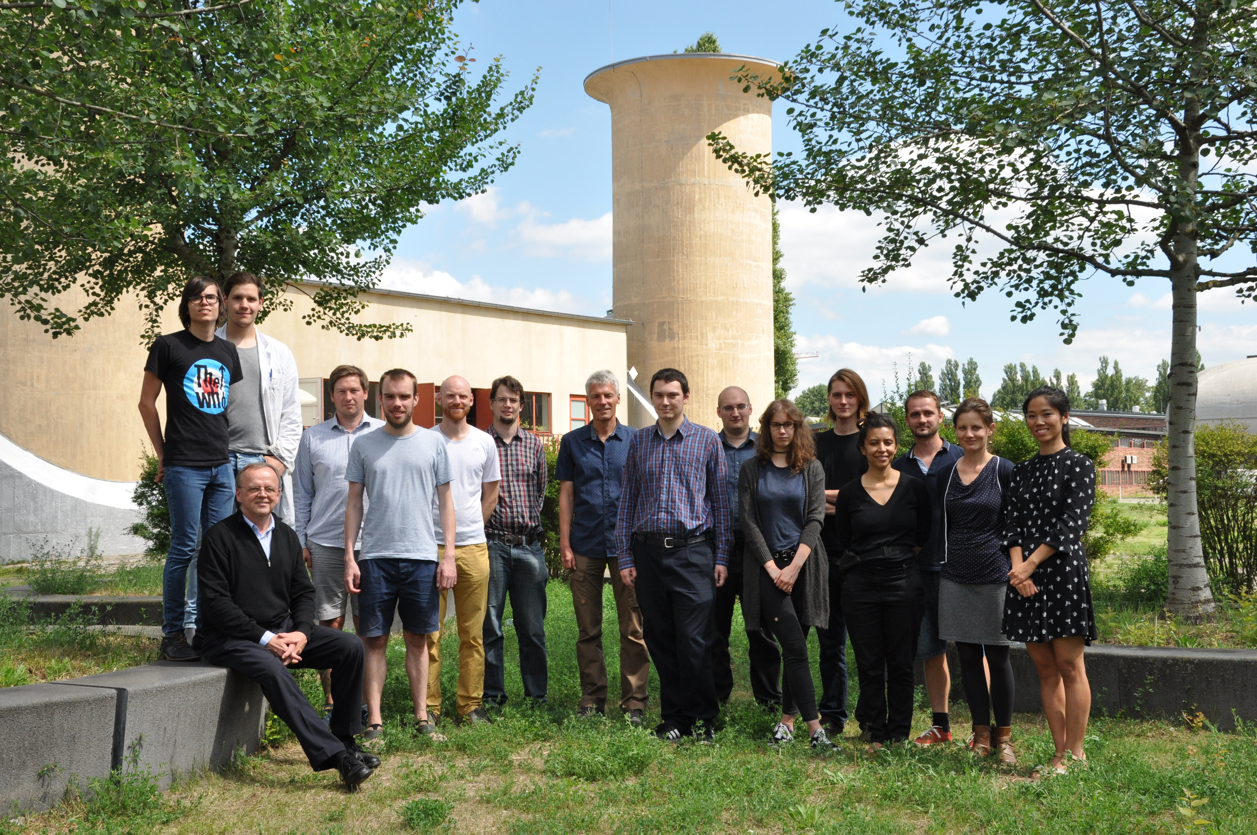

Slide 3
Forschungsthemen
1. Polymorphismus (in Kooperation Mit Der Bundesanstalt für Materialforschung und –prüfung, BAM, Dr. FRanziska Emmerling) 2. Metallcluster in Gläsernen Matrizen: BildungsMechanismen, Nukleation und Wachstum 3. Wachstumsmechanismen von Metallkolloiden 4. PrÄzisionsstudien Auf der Nanometer-Ebene, Gas Phasen Partikel 5. Mechanismen Der Laser Ablation von Suspensionen Bei Nanostrukturierten Thermoelektrischen Materialien 6. Kupfer(I)oxid-basierende thermoelektrische pulver und pasten mit hohen Seebeck-Koeffizienten 7. In-situ untersuchungen der Formation und des Wachstums von eisen-Oxid Nano-partikeln Durch Mikrowellen-Gestützte Solvothermale Synthese 8. Nanopartikel Katalyse 9. Forms and Functions of Cellulose (National University of Singapore)
10. Nanostructured oxide based materials for thermoelectric applications (Madurai Kamaraj University, Indien und Cambridge University, GB)

Slide 4
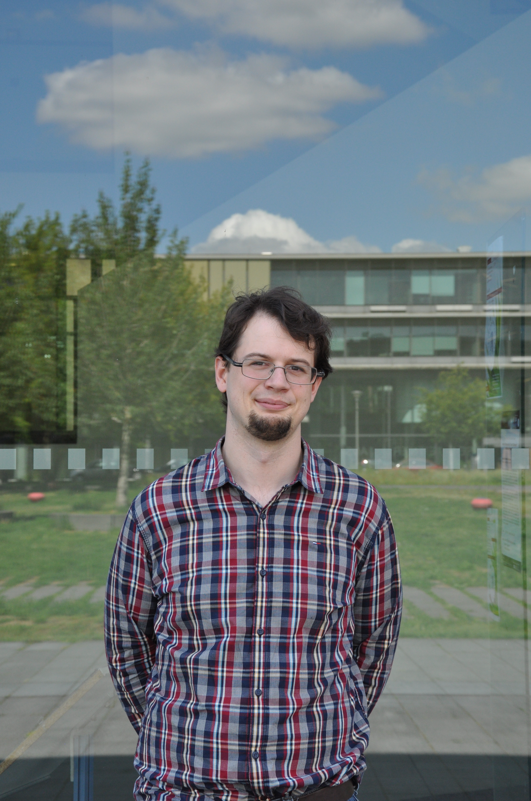
Thermoelektrische Materialien
Betreuer: Kevin Bethke
Email: kevin.bethke@gmail.com
Interessen:
erneuerbare Energien/ Green Chemistry
Thermoelektrizität
Kompositmaterialien
Programmierung
Forschung:
Thermoelektische Materialien
Charakterisierung von Chemikalien
Entwicklung von Messgeräten
Im Jahr 2017 wird ein gemeinsames Kooperationsprojekt zu dem Thema „Nanostructured oxide based materials for thermoelectric applications” mit der Madurai Kamaraj University, Indien und der University of Cambridge, GB durchgeführt.

Slide 5
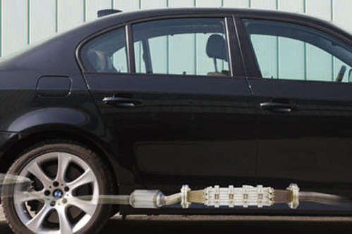
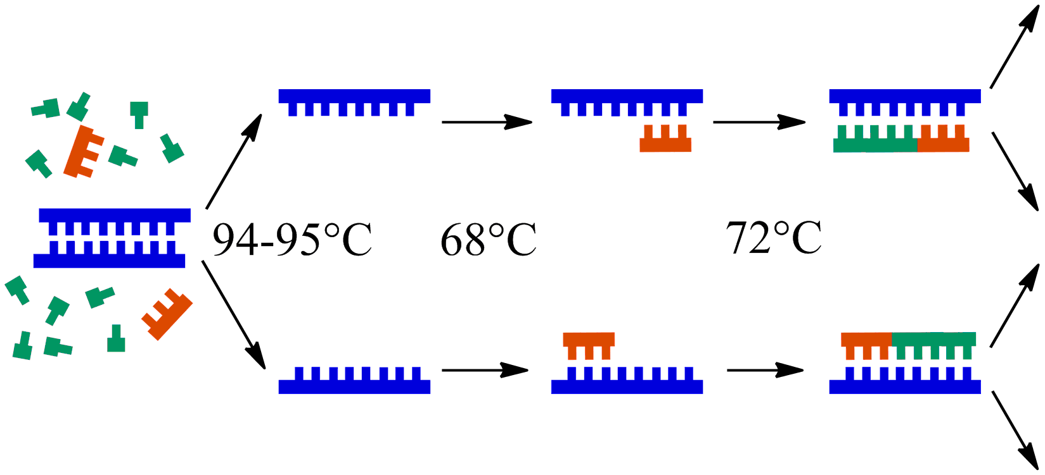
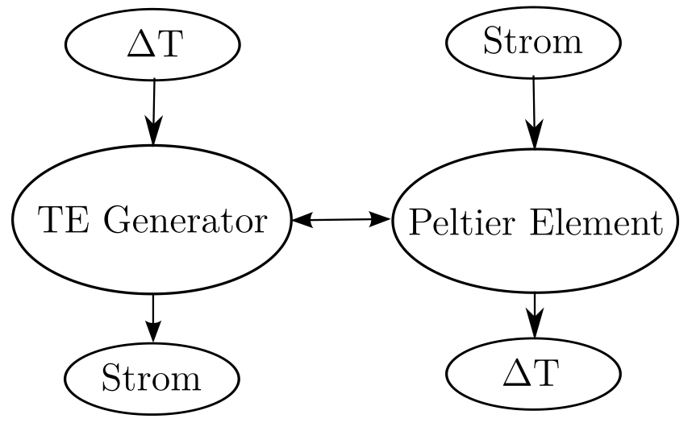
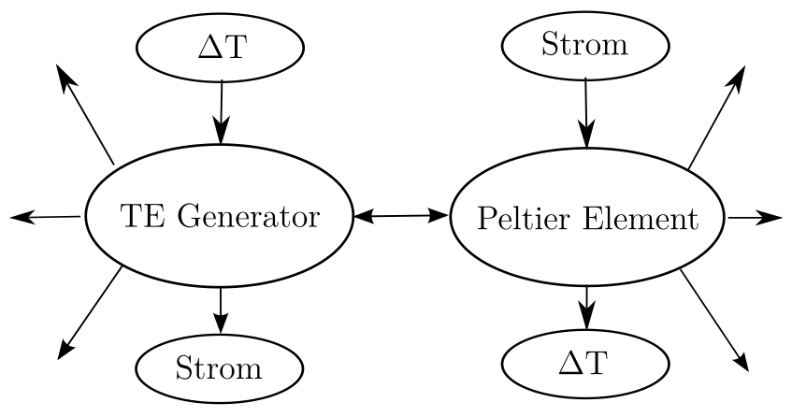
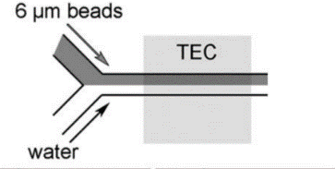
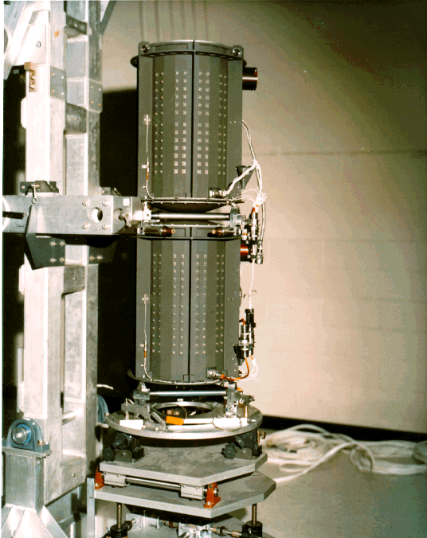
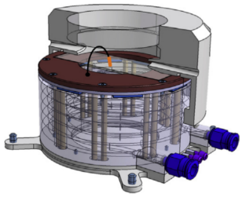
Motivation
[1]
…
…
[4]
[2]
[3]
[5]
[1] http://www.autogazette.de/popup/121363, access date: 15.07.2014.
[2] NASA, http://voyager.jpl.nasa.gov/gallery/assembly.html, access date: 15.07.2014.
[3] NASA, http://voyager.jpl.nasa.gov/gallery/images/assembly/unknown0.gif, access date: 15.07.2014.
[4] A. E. Sgro, P. B. Allen, D. T. Chiu, Anal. Chem. 2007, 79, 4845-4851.
[5] I. Konz, B. Fernández, M. L. Fernández, R. Pereiro, A. Sanz-Medel, Analytica Chimica Acta, 2014, 809, 88– 96.

Slide 6
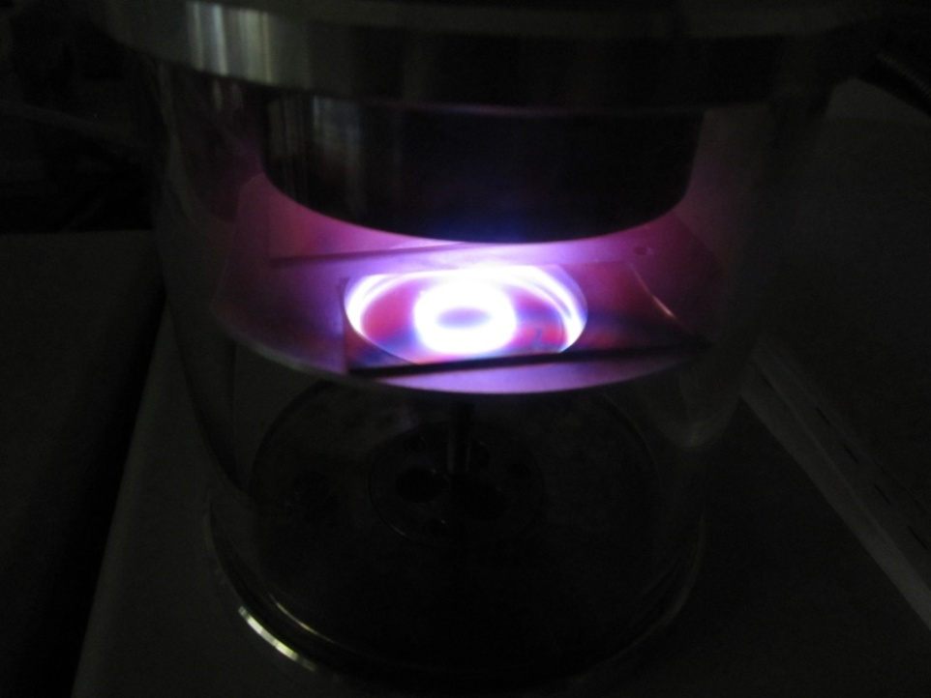
Herstellung
Sputtern von Nanofilmen
Si-Nanodrähte
Kompositmaterialien

Slide 7
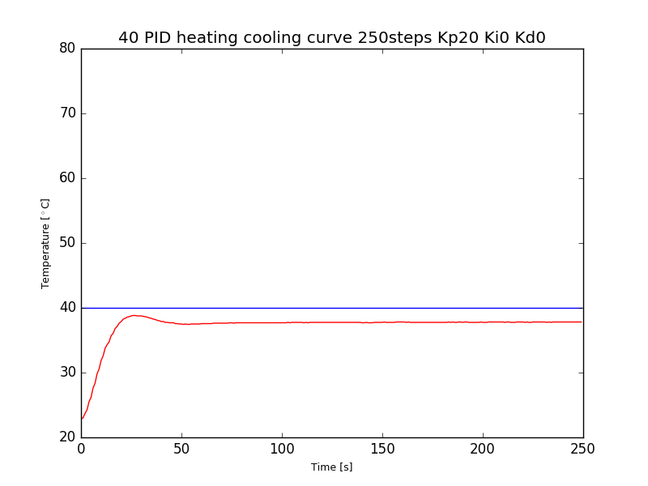
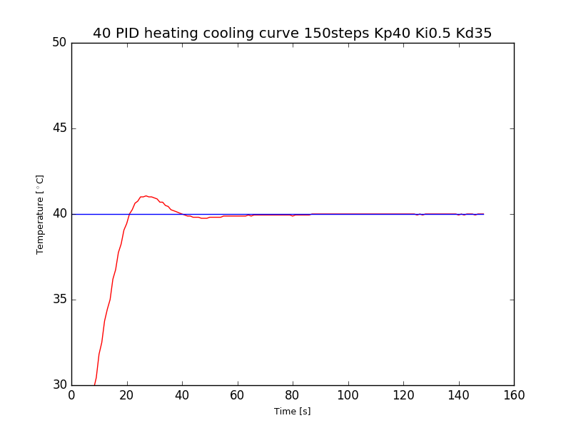
Messungen
Entwicklung von Messgeräten
Heiz- bzw Kühltisch
Kombination von Messgeräten
Programmieren von Firm und Software
PID Temperaturregler
Grafische Oberflächen: einfaches Handling

Slide 8
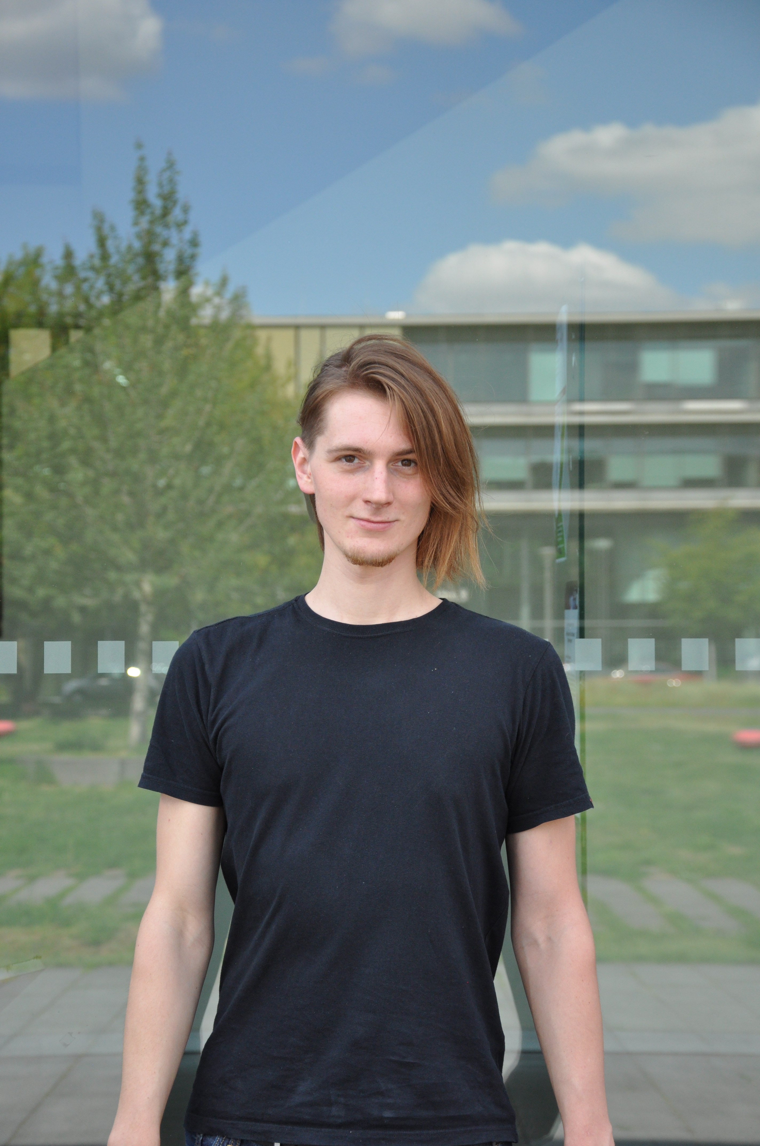
Synthese und Charakterisierung schwefelhaltiger Hybridmaterialien für elektrochemische Anwendungen
Betreuer: Eike Gericke
Email: eike.gericke@chemie.hu-berlin.de
eike.gericke@helmholtz-berlin.de
Arbeitsthema
Elementspezifische Röntgenuntersuchungen
an Schwefel-Materialien
Methoden
SAXS/SANS
XAFS/XRF
SEM
AFM
Messungen mit Synchrotronstrahlung

Slide 9
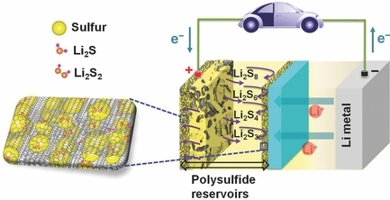
Herstellung von Hybridmaterialien
Imprägnierung porösen Kohlenstoffs
Impräg. mit Schwefel
Schmelzimprägnierung
Gasad-/absorbtion
Zielmaterial
Elek. leitfähiges Material mit hohem Schwefelgehalt
http://batteriselskab.dk/event/presentation/advanced-management-system-for-li-sulfur-batteries.htm#.VnA4rkbz8tA

Slide 10
Analytik
Gravimetrie für Schwefelgehalt
XRF für Elementzusammensetzung
Evtl. XAFS für Schwefel-Spezies
Evtl. IR/Raman für Schwefel-Spezies
Methodenauswahl von Strahlzeiten abhängig

Slide 11
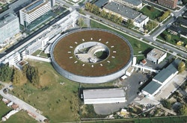
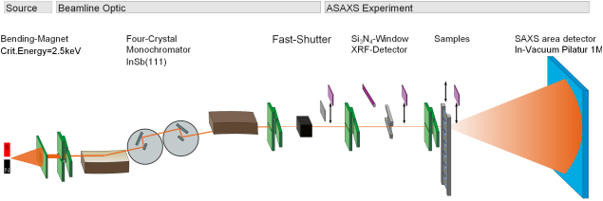
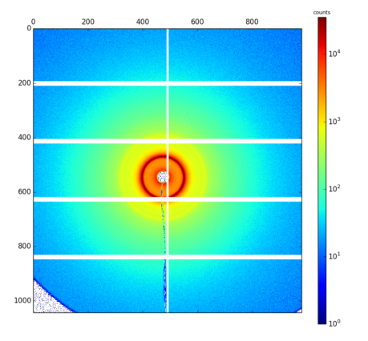
Arbeitsumfeld: Institutsübergreifende Kooperationen und Arbeit an großgeräten
Synthese an der HU-Berlin
Messung an BESSY-II des Helmholtz-Zentrum Berlin
EMIL (Energy Materials InSitu Lab)
PTB
Kooperation mit KIT-Karlsruhe und Uni-Hamburg

Slide 12
Vielen Dank für Ihre Aufmerksamkeit

